Slide 1
Projekt: Trinkwasser für Bergbauern in Uganda

Slide 2
Vision von TearFund Schweiz
Dank unserem Engagement können sich Menschen aus der Armut befreien.

Slide 3
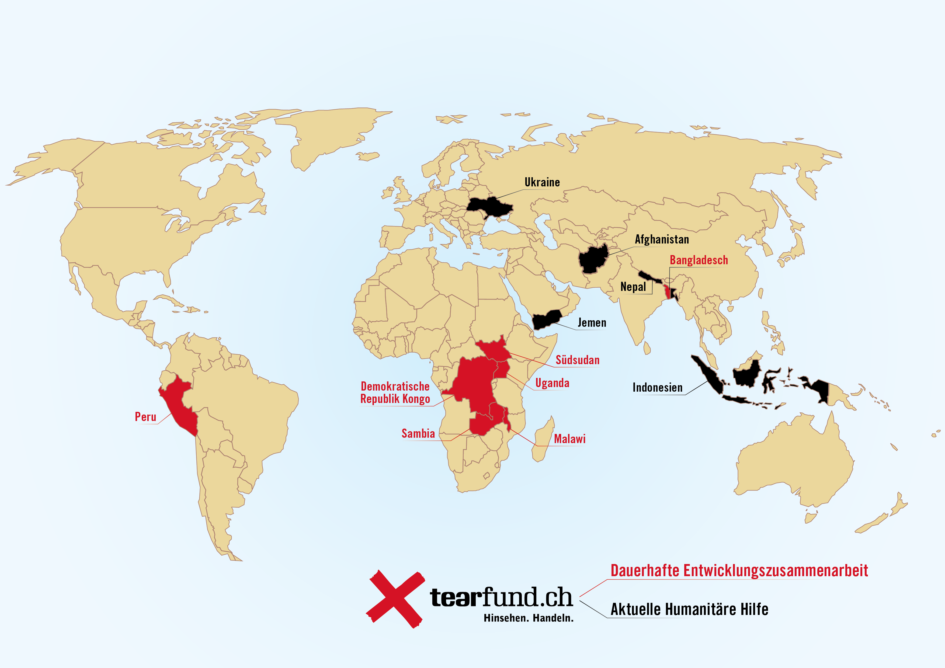
TearFund Schweiz im Überblick
80 Kirchgemeinden
20 Projekte: Nothilfe und Entwicklungs-zusammenarbeit
über 2000 Privatspender
rund 700 Projektpaten
250’000 Beteiligte
3.3 Mio CHF Investition
Stand: 21.3.2022
Nothilfe Projekte können sich je nach Weltlage schnell ändern. Aktuelle Karte auf: www.tearfund.ch

Slide 4
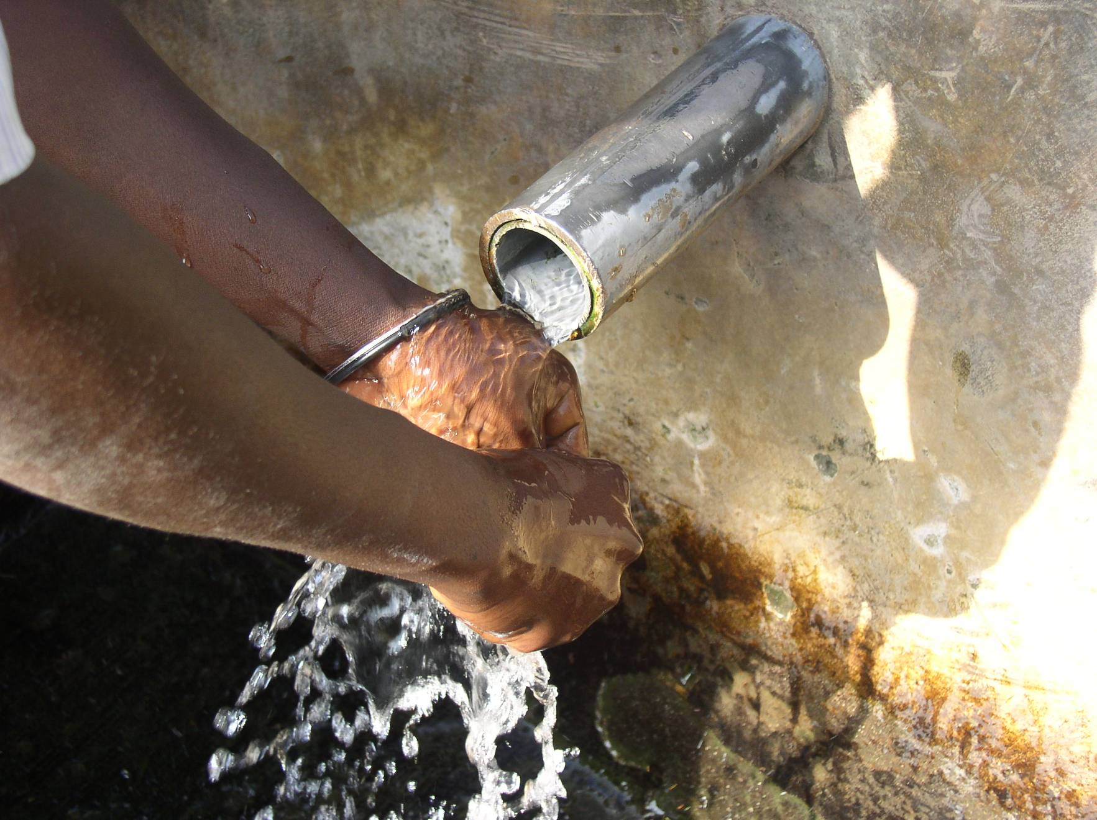
Uganda
Wassermangel im warmen Herzen Afrikas
Landesdurchschnitt in Uganda:
55 L pro Person und Tag
In der Schweiz: 300 L

Slide 5
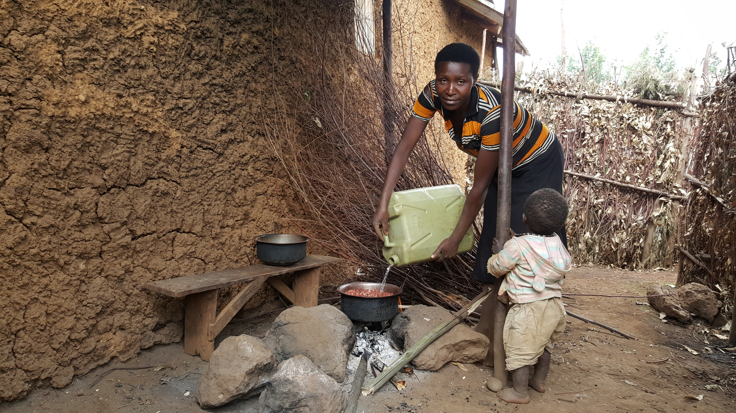
Uganda
Wassermangel im warmen Herzen Afrikas
Viele Menschen haben deutlich weniger: 3 – 4 L pro Tag und Person
Heute sind es dank Projekt: 20 L

Slide 6
Uganda
Wassermangel im warmen Herzen Afrikas
20 Mio Menschen in Uganda haben immer noch kein sicheres Trinkwasser.
Sie laufen bis 4 Stunden am Tag, um Wasser zu holen. Es bleibt kaum Zeit für den Schulunterricht.

Slide 7
Lösungen: Regenwassertanks
Regenwasser wird in Tanks gesammelt und steht so auch in der Trockenzeit zur Verfügung.

Slide 8
Lösungen: Quellwasserfassungen
Quellen werden gefasst und das Wasser mit kilometerlangen Leitungssystemen in die Dörfer geleitet.

Slide 9
Lösungen: Terrassen und Abflussgräben
Die Bevölkerung wird angeleitet, Terrassen und Abflussgräben zu bauen.

Slide 10
Grosse Veränderung dank Wasser im Dorf
Die Armut wird reduziert, wenn die Leute sauberes Trinkwasser im Dorf haben.

Slide 11
Grosse Veränderung dank Wasser im Dorf
Jede Person hat nun täglich 20 L Wasser zu Verfügung und kann
genug trinken
kochen
Hände waschen
Kleider waschen
duschen

Slide 12
Grosse Veränderung dank Wasser im Dorf
Fertig ist das Wasserschleppen!
Der Schulbesuch ist wieder möglich.

Slide 13
Grosse Veränderung dank Wasser im Dorf
….es bleibt Kraft für die Arbeit auf dem Feld.
Mit Erfolg: Doppelte Ernte!

Slide 14
Heute unterstützen wir das Wasserprojekt in Uganda mit einer Kollekte
Mit 1500 CHF ist es in Uganda möglich, einen kommunalen Wassertank zu bauen, der 20’000 L Wasser fasst.

Slide 15
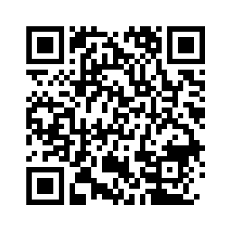
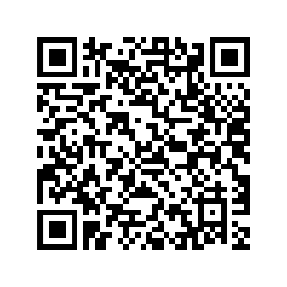
TearFund bedankt sich bei Ihnen
Spenden Sie jetzt direkt auf der Projektseite!

